Slide 1
“区域清扫”扫地机器人 《数字系统》课程作业答辩
汇报人：叶俊喆 郭奇然 李哲

Slide 2
总体流程
1、设计硬件及功能
2、采购硬件设施
3、代码编写及仿真
4、实物连接及测试

Slide 3
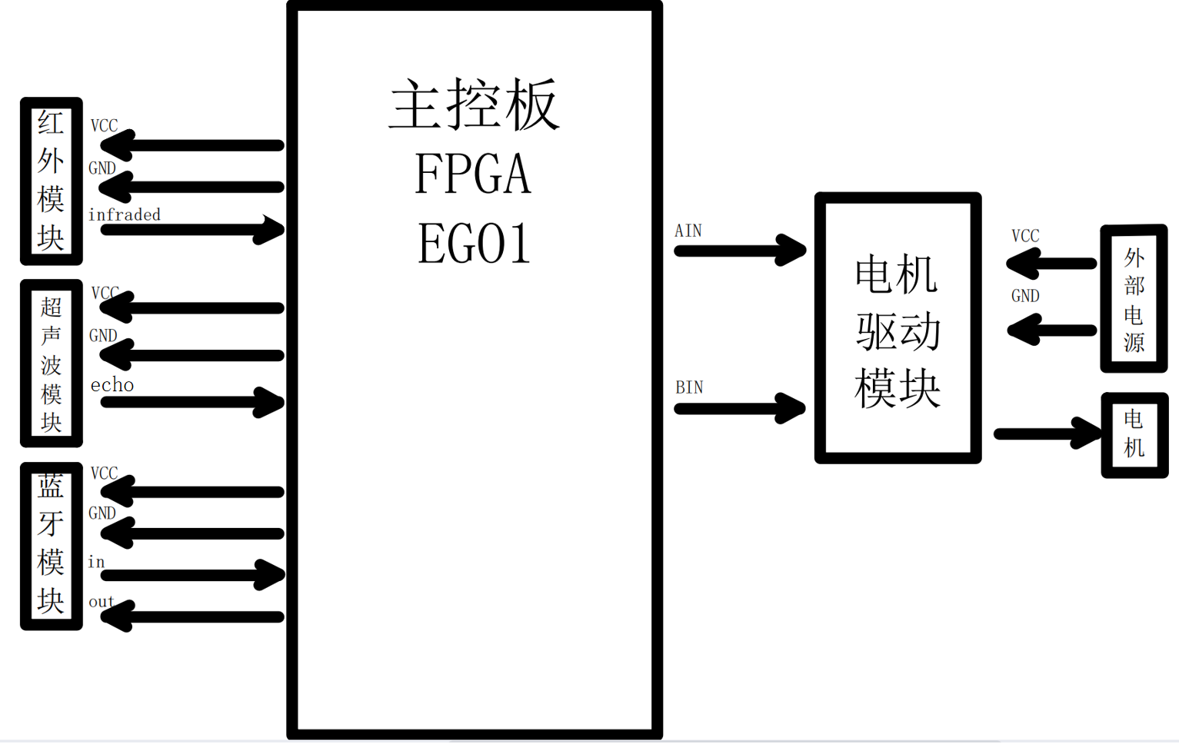
1、设计硬件及功能
2、采购硬件设施
3、代码编写及仿真
4、实物连接及测试
根据功能模块设计及查询资料后所得相关硬件输入输出与功能原理，绘制硬件连接图。

Slide 4
超声波功能
利用超声波模块获得的发出和收到信号的时间间隔可以计算得出前方障碍物的距离，当距离小于设定阈值时，小车则会左转。
1、设计硬件及功能
2、采购硬件设施
3、代码编写及仿真
4、实物连接及测试
红外功能
开始时小车前行，当红外传感器检测到前方是边界黑线时，则会左转掉头，第二次碰到黑线时，则会右转掉头，从而实现对整个区域的遍历。

Slide 5
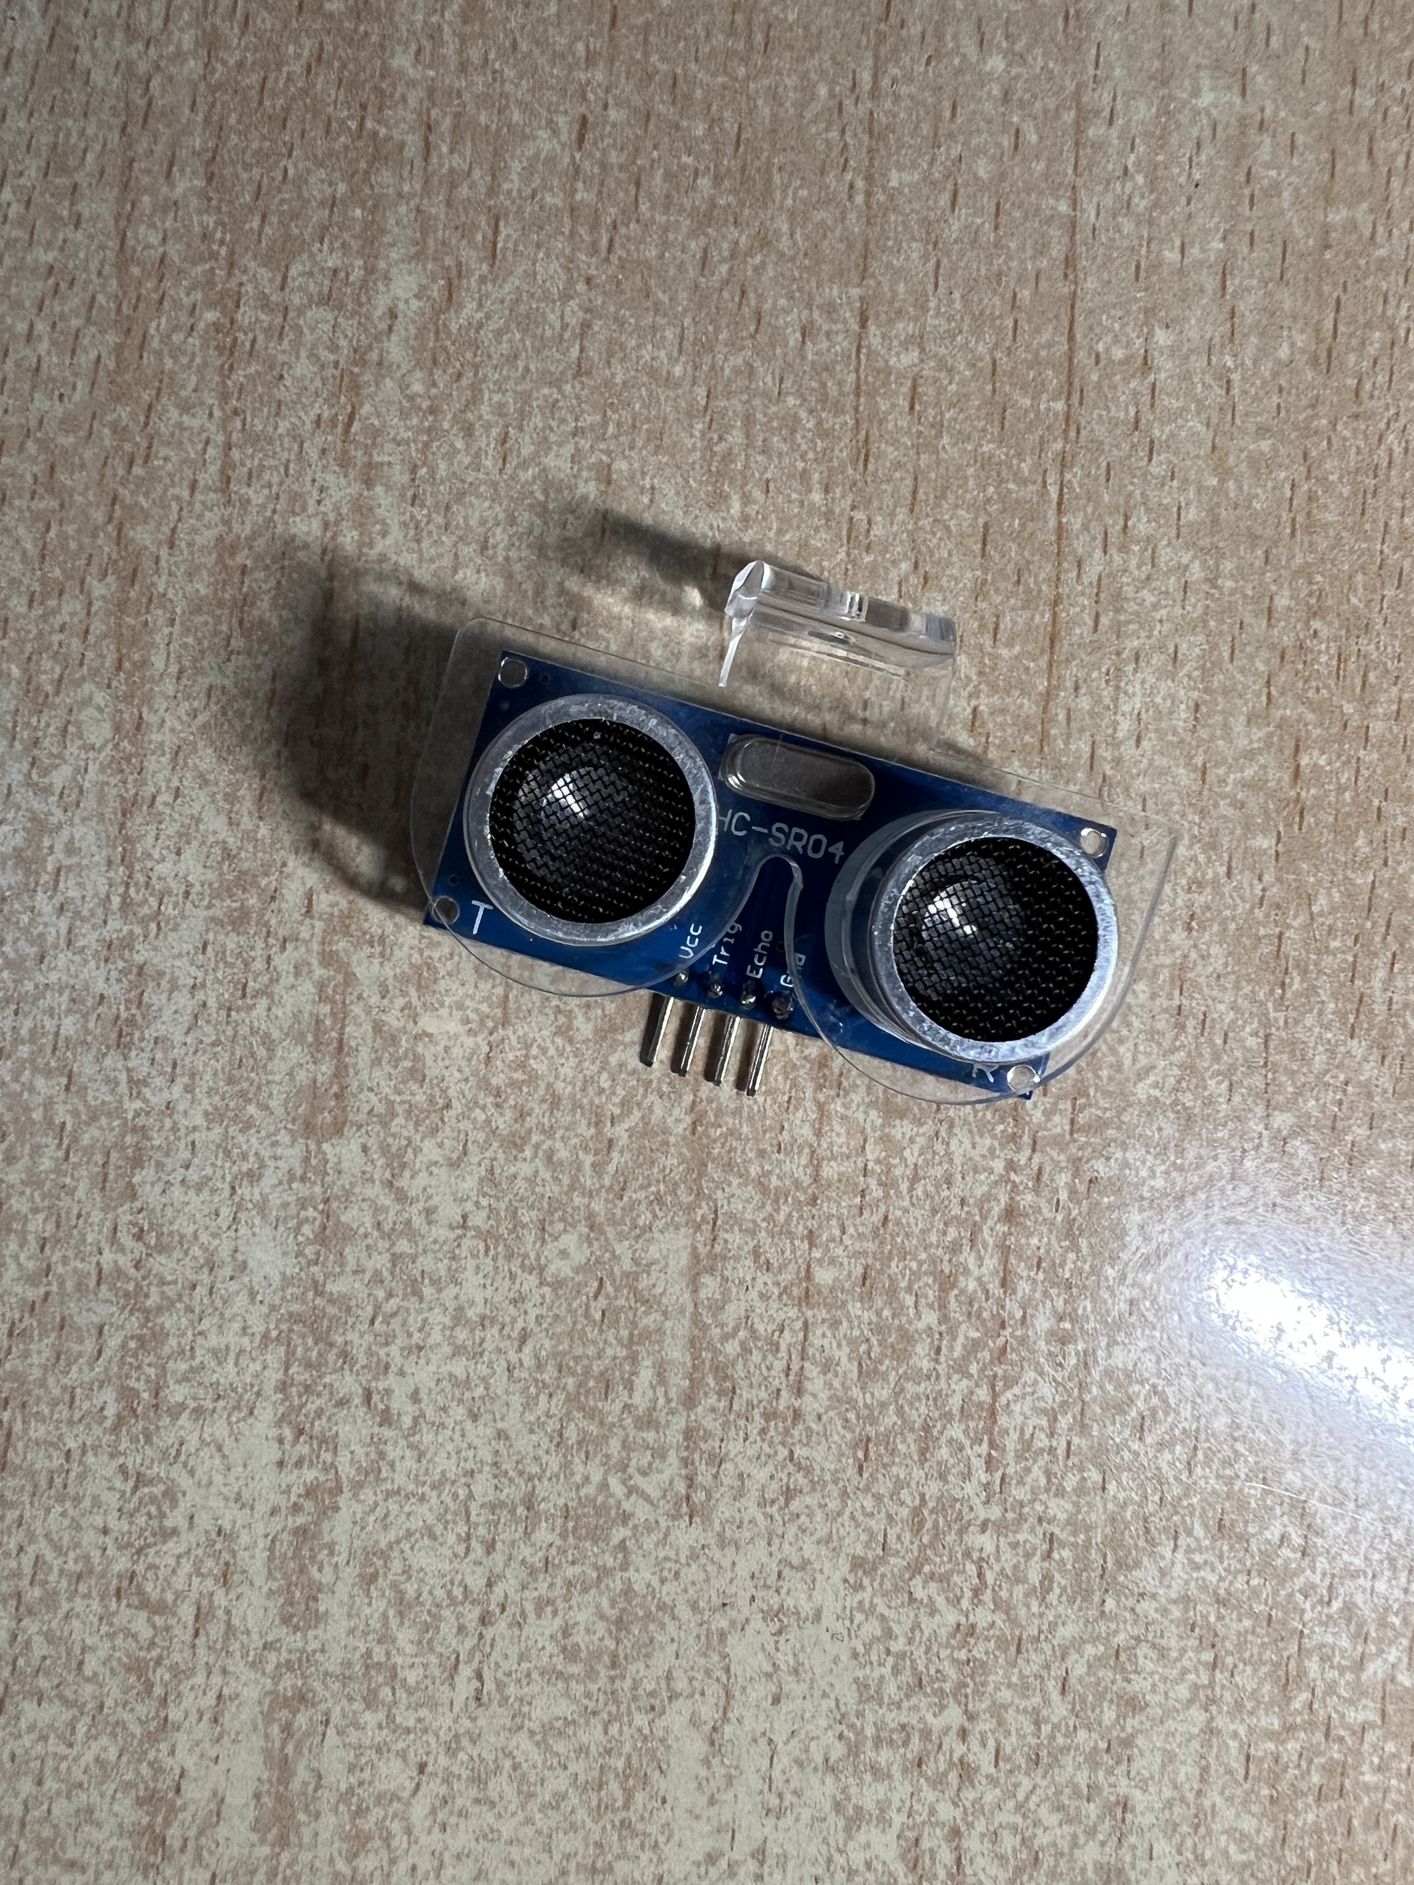
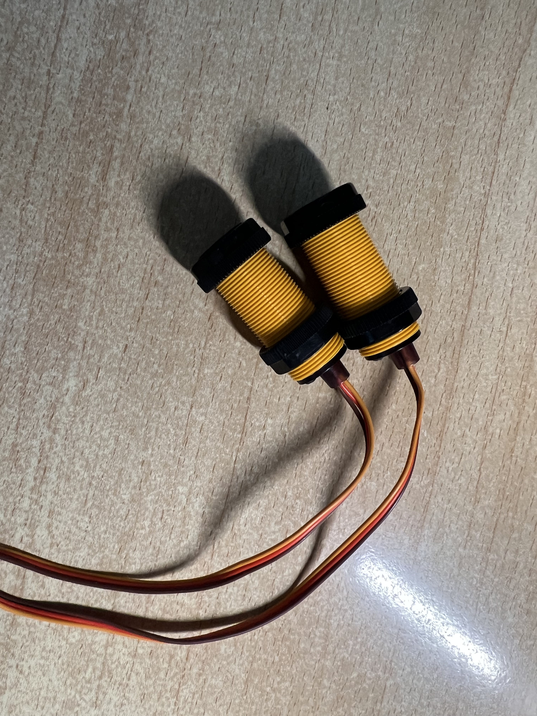
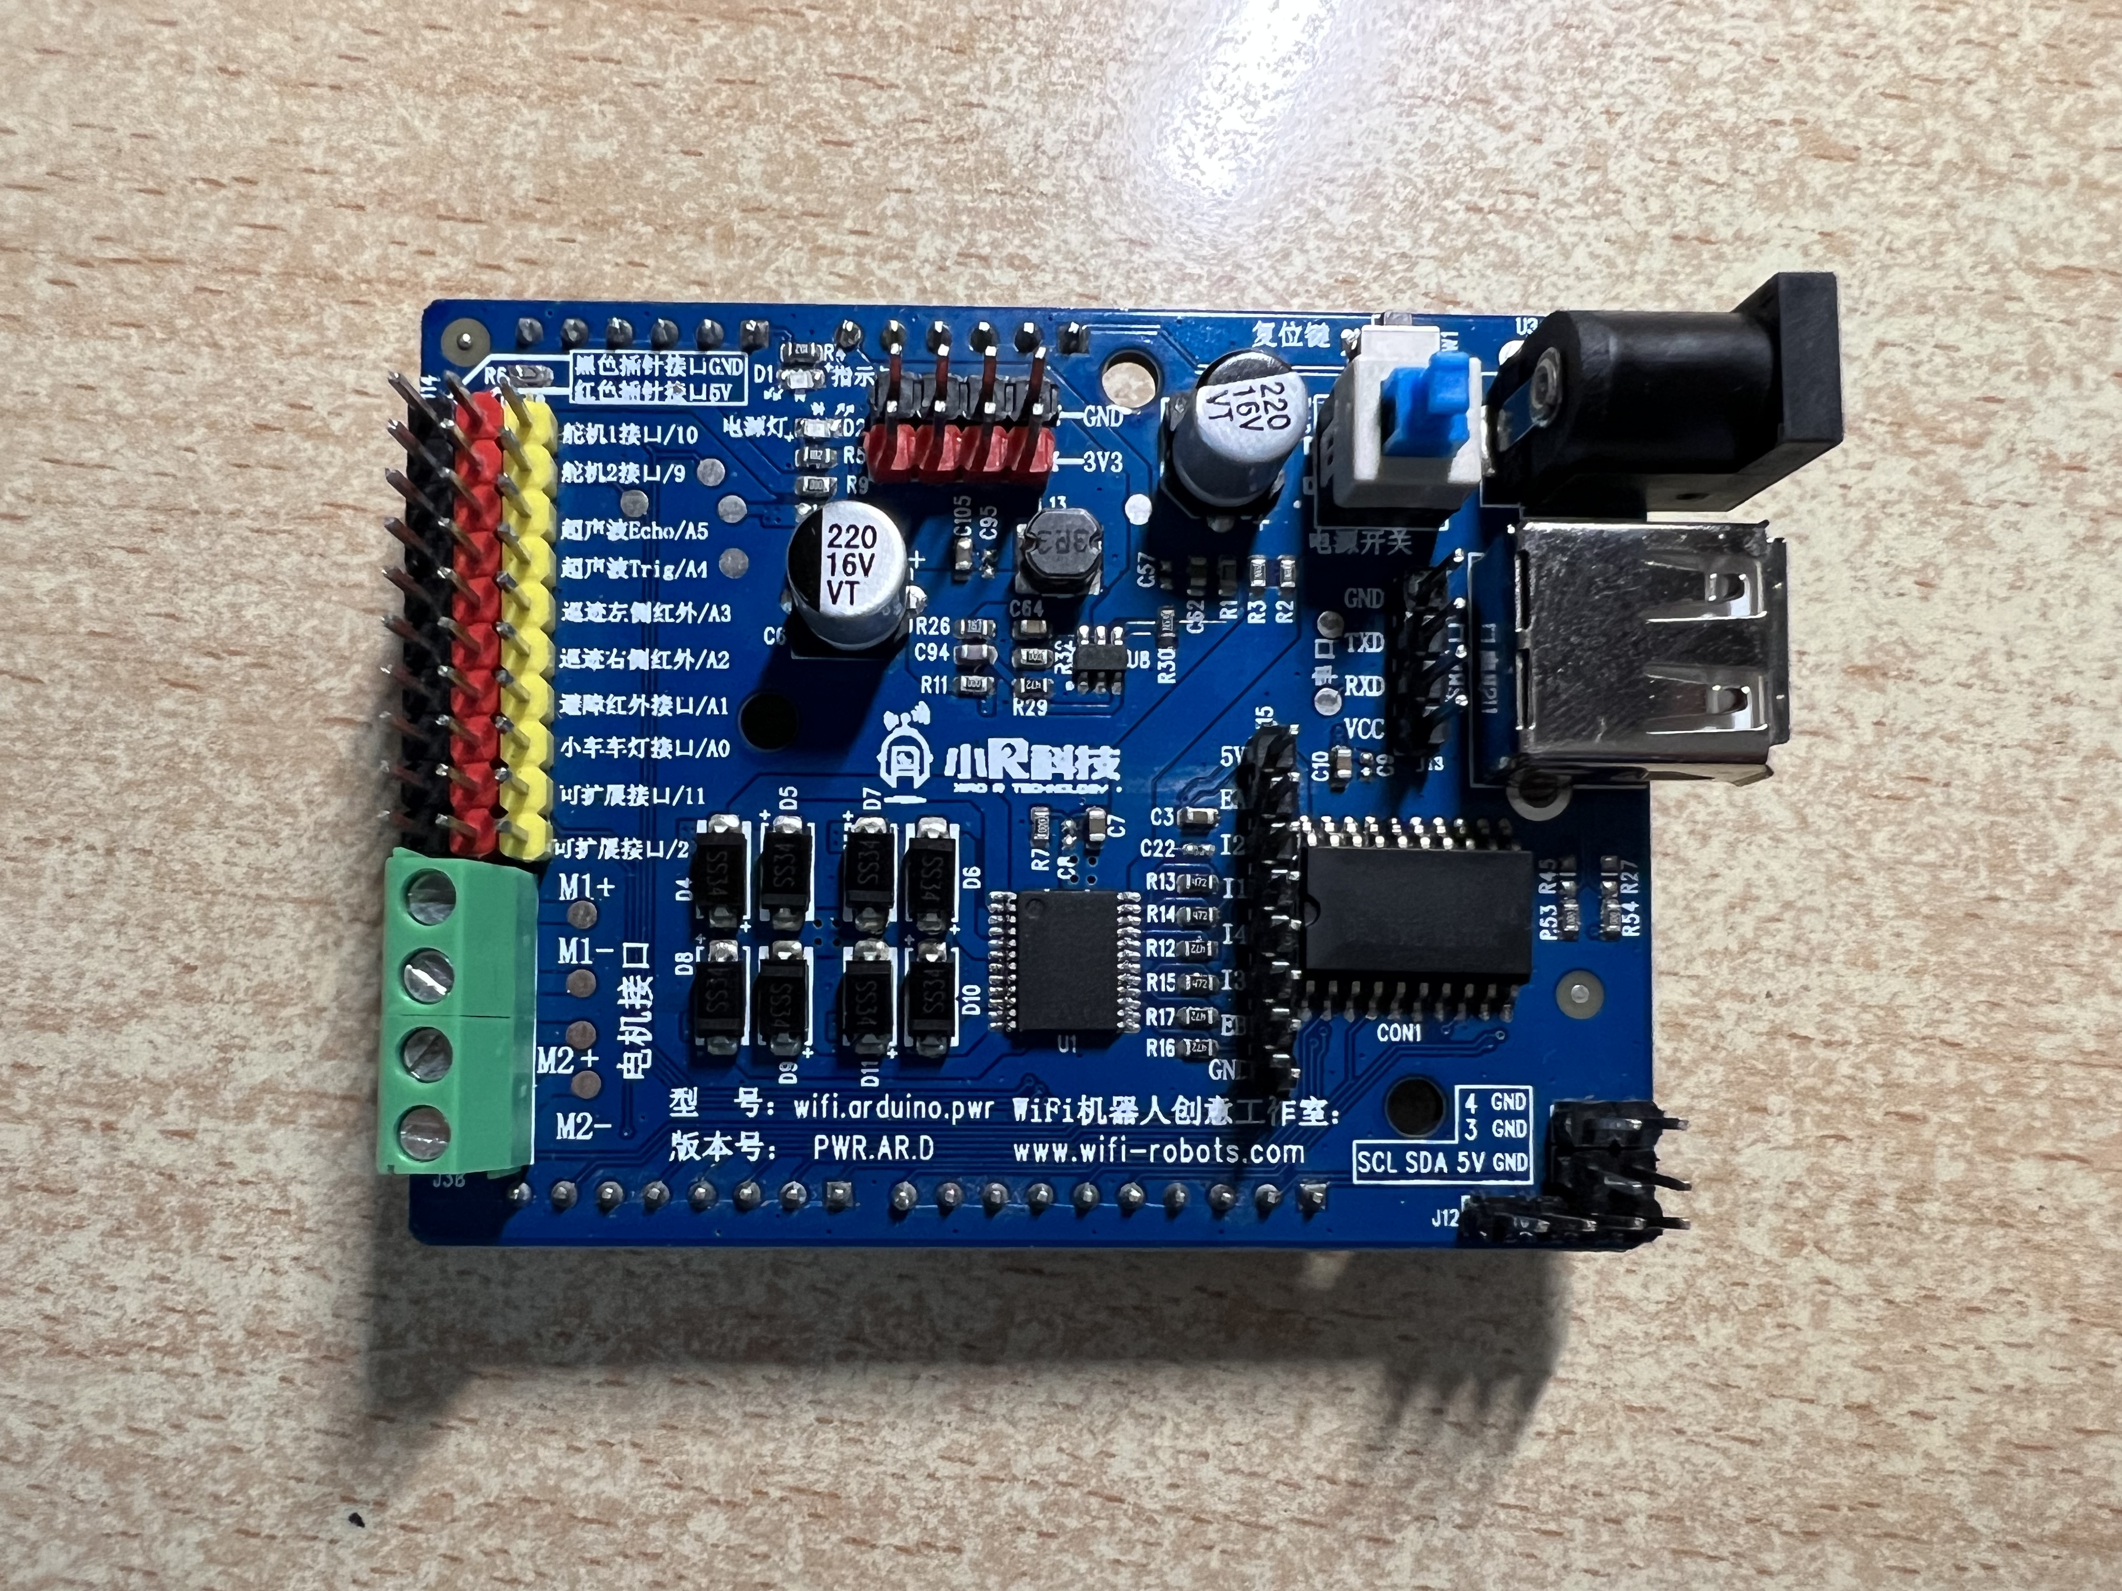
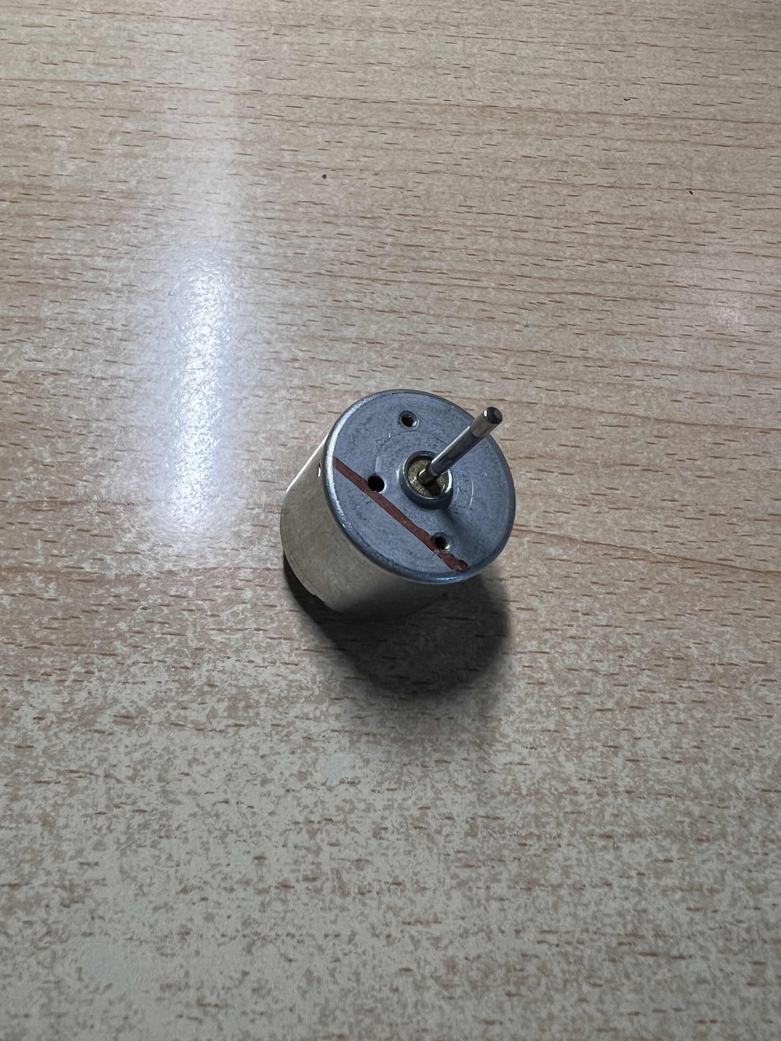
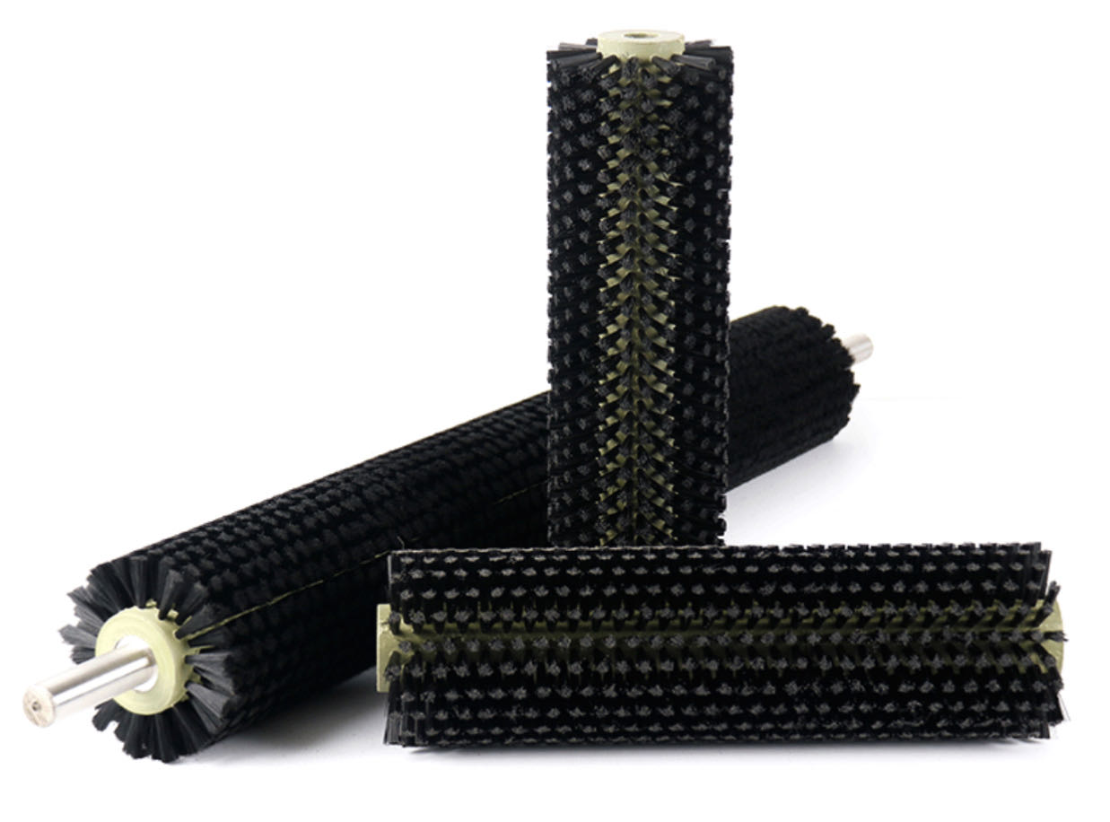
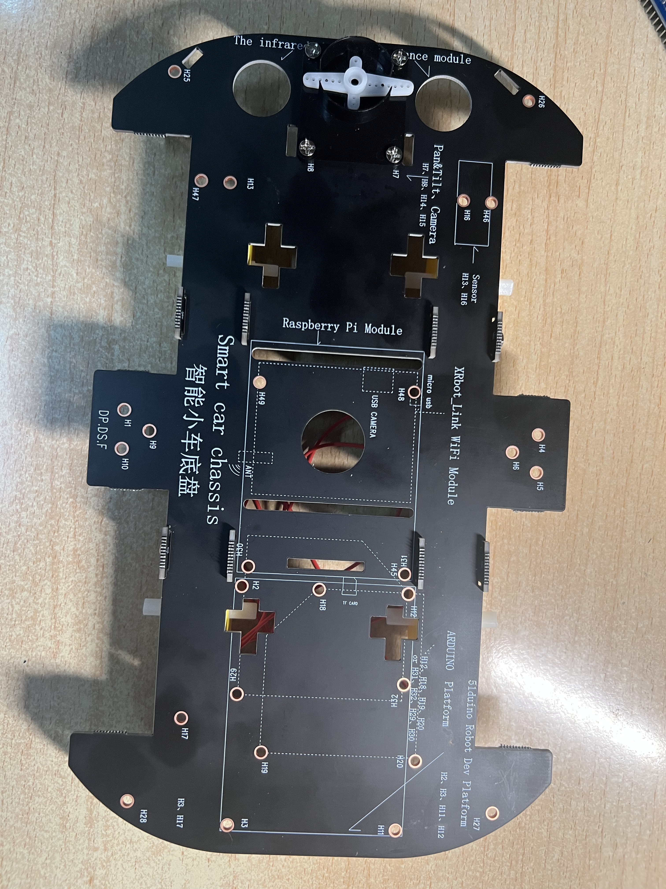
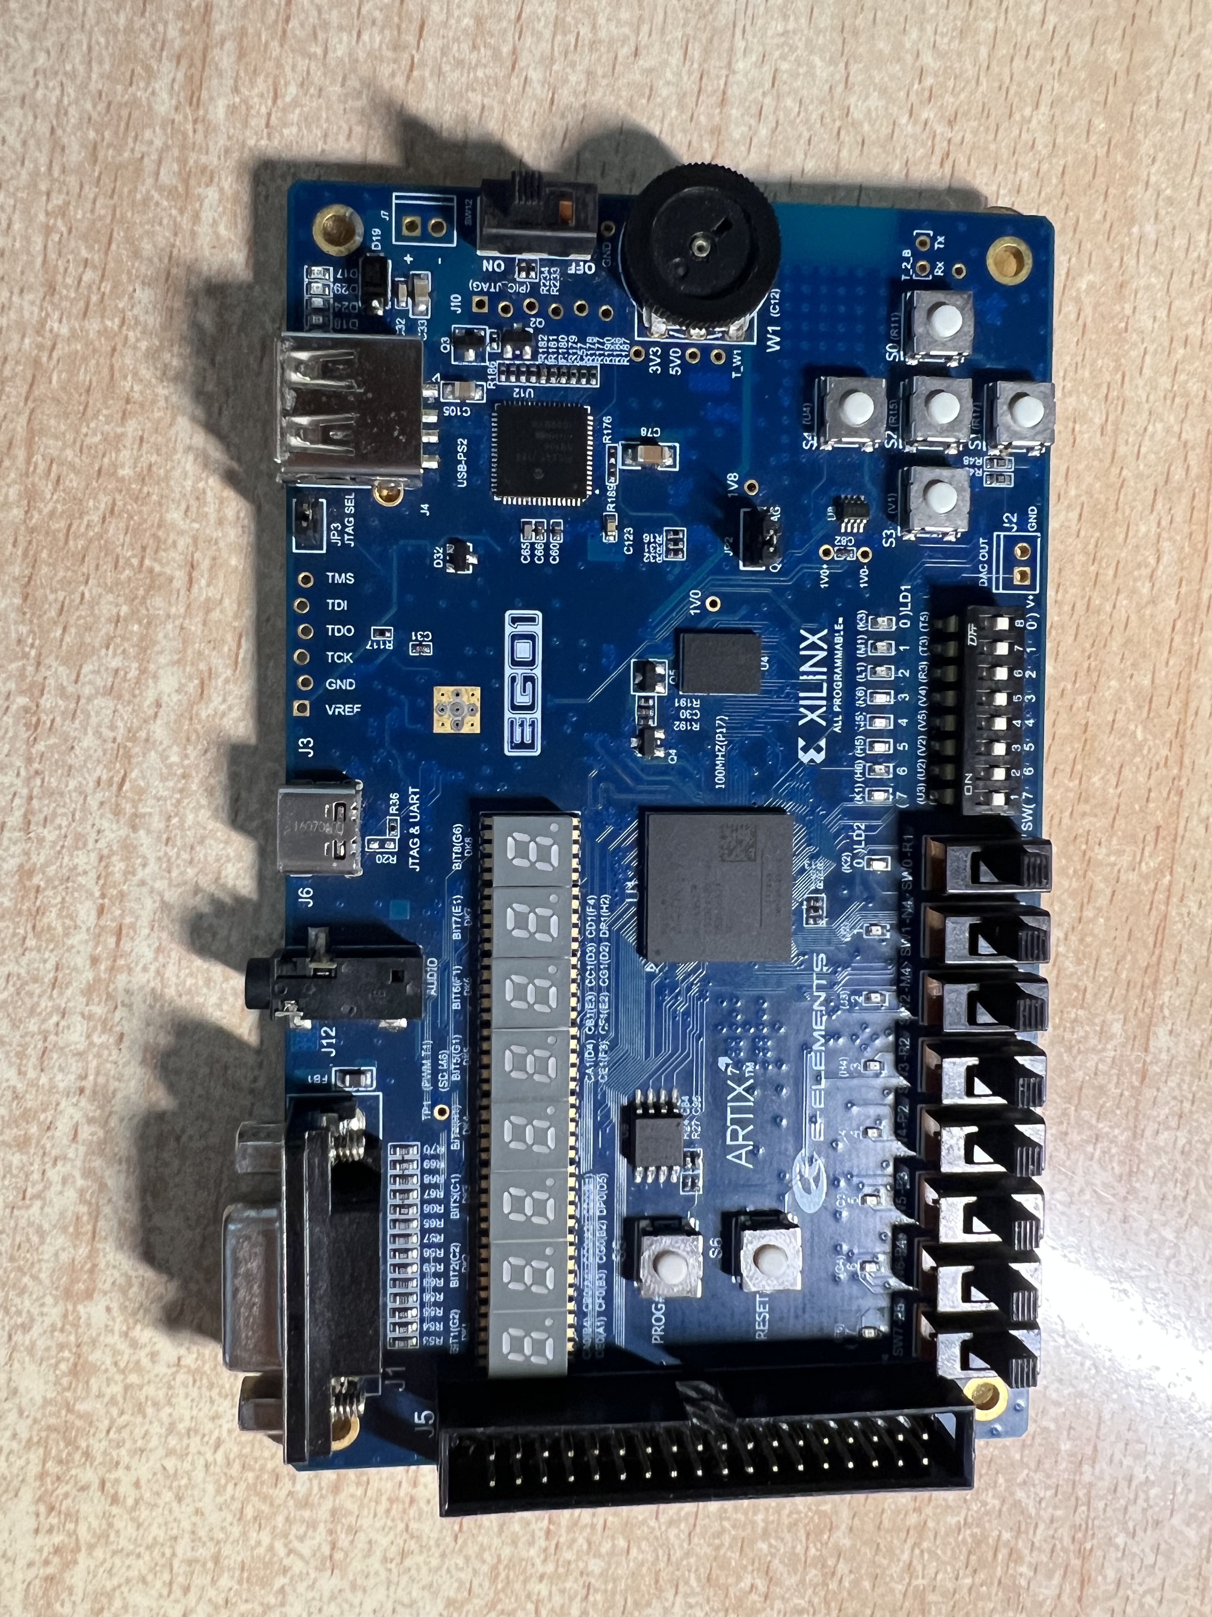
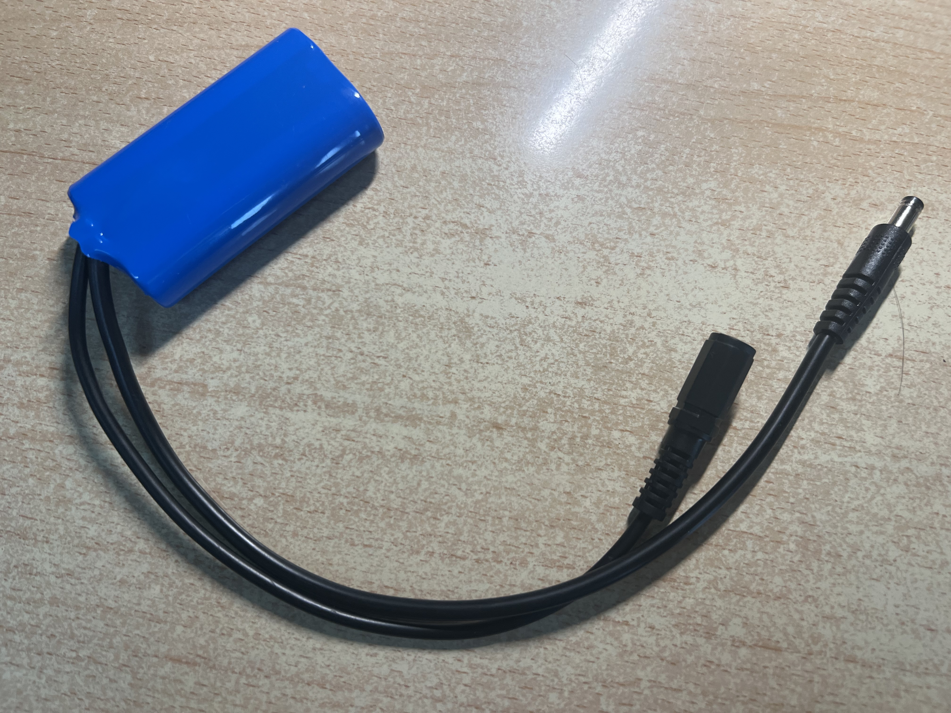
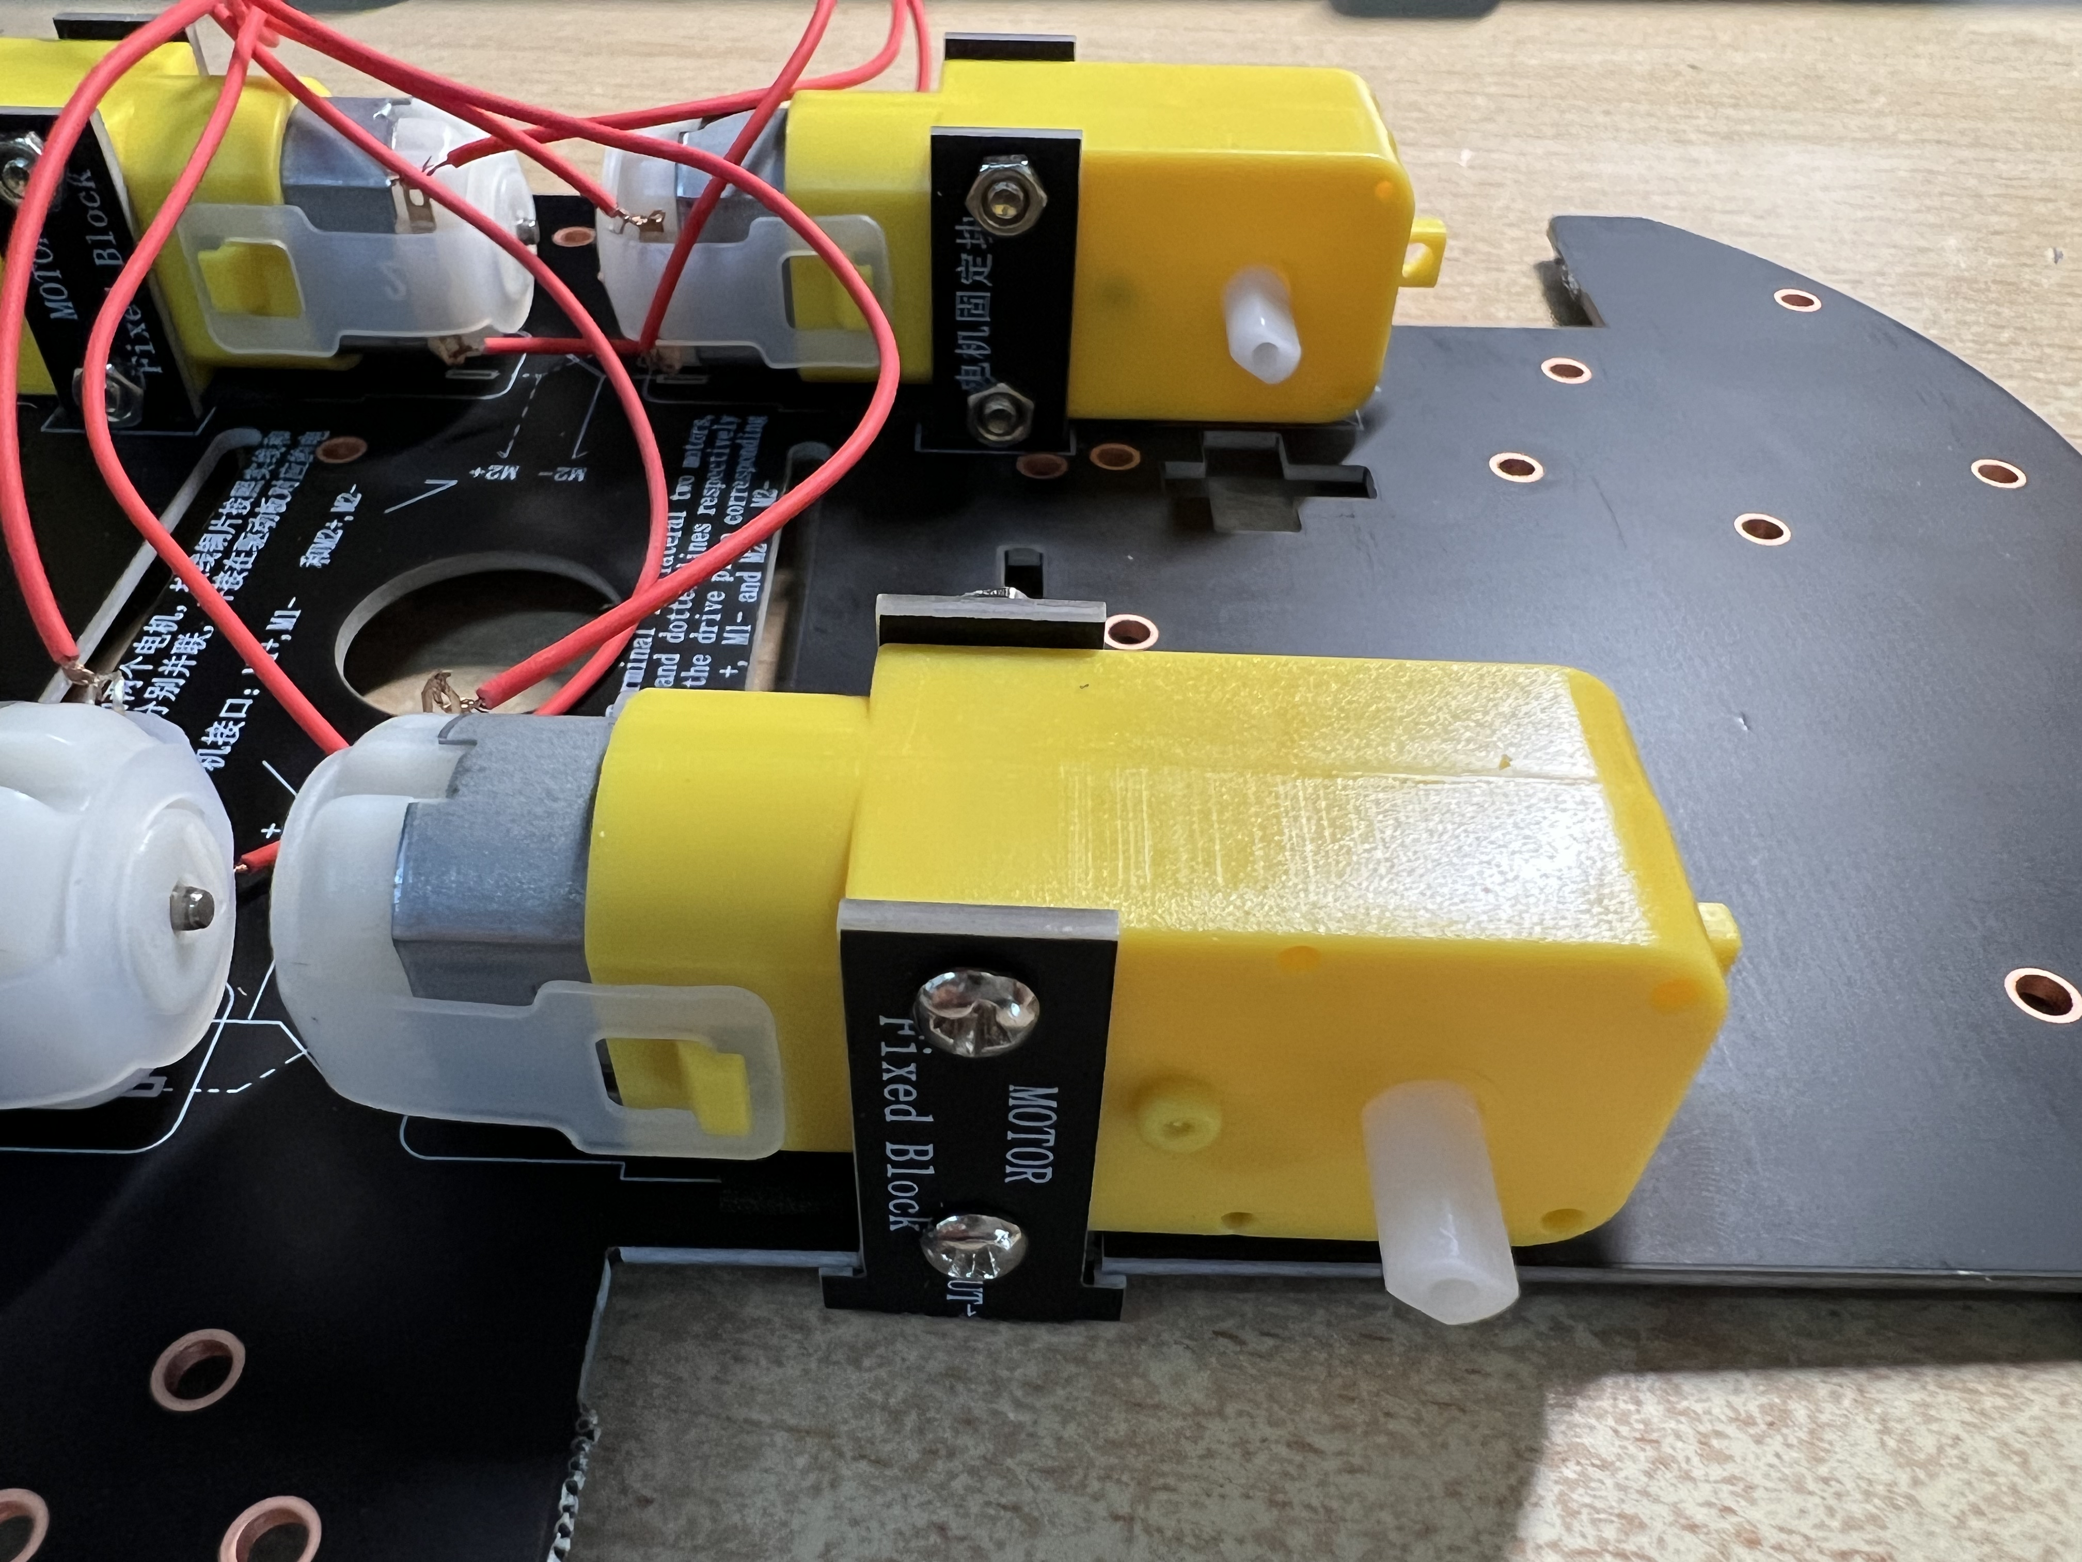
依照先前所画硬件连接图，选购（必要时定制）扫地机器人必需的相关硬件设施及连接件。
1、设计硬件及功能
2、采购硬件设施
3、代码编写及仿真
4、实物连接及测试

Slide 6
1、设计硬件及功能
2、采购硬件设施
3、代码编写及仿真
4、实物连接及测试
根据不同功能模块设计分别编写相应代码，按硬件连接图统一各输入输出，各自进行仿真模拟并不断调式修正，最后进行对接合成一个可执行文件。

Slide 7
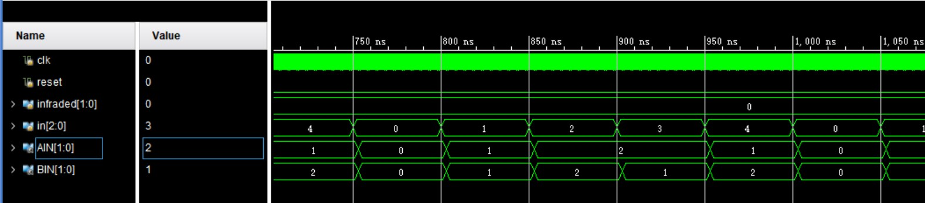
四轮操作
always @(posedge clk) begin
case(in)
s1:begin ATRUN <= 2'b01;BTRUN <= 2'b01;end//前进
s2:begin ATRUN <= 2'b10;BTRUN <= 2'b10;end//后退
s3:begin ATRUN <= 2'b10;BTRUN <= 2'b01;end//左转
s4:begin ATRUN <= 2'b01;BTRUN <= 2'b10;end//右转
default:begin ATRUN <= 2'b00;BTRUN <= 2'b00;end//停止
endcase
end
MOTOR motor(.clk(clk),.reset(reset),.ATRUN(ATRUN),.BTRUN(BTRUN),.AIN(AIN),.BIN(BIN));
// 实例化电机控制模块
1、设计硬件及功能
2、采购硬件设施
3、代码编写及仿真
4、实物连接及测试

Slide 8
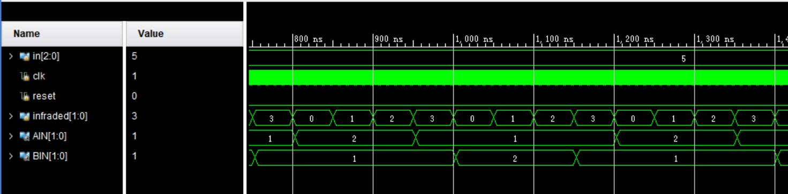
红外边线检测掉头处理
always @(posedge clk) begin
if(infraded != infraded_r)begin
if (infraded == 2'b11 || clk_cnt>=50000000) begin
//实现前进
ATRUN <= 2'b01; // 左轮正转
BTRUN <= 2'b01; // 右轮正转
reflect <= ~reflect; // 判断信号取反
clk_cnt<=0;//计时归零
end
else if (reflect == 0) begin//实现右转
ATRUN <= 2'b01; // 左侧车轮正转
BTRUN <= 2'b10; // 右侧车轮反转
clk_cnt<=0;//计时归零
end
else begin//实现左转
ATRUN <= 2'b10; // 左侧车轮反转
BTRUN <= 2'b01; // 右侧车轮正转
clk_cnt<=0;//计时归零
end
infraded_r <= infraded;
end
clk_cnt<=clk_cnt+1;
end
1、设计硬件及功能
2、采购硬件设施
3、代码编写及仿真
4、实物连接及测试

Slide 9
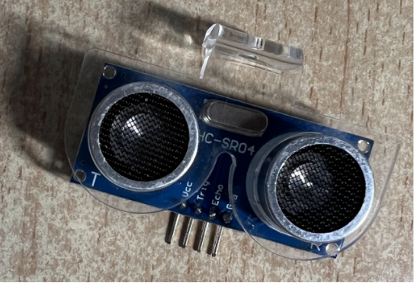
超声波避障
1、设计硬件及功能
2、采购硬件设施
3、代码编写及仿真
4、实物连接及测试
引脚： VCC: 电源线，连接单片机的5V (VCC5) GND: 地线，连接单片机的接地 (GND) TRIG: 触发控制信号输入 ECHO: 回响信号输出 工作原理： 采用IO 口 TRIG 触发测距，给最少 10us 的高电平(2)模块自动发送 8 个 40khz 的方波，自动检测是否有信号返回;3)有信号返回，通过10 口 ECHO 输出一个高电平，高电平持续的时间就是超声波从发射到返回的时间。测试距离=(高电平时间声速(340M/S))/2;

Slide 10
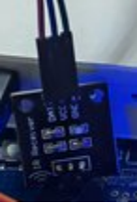

红外遥感连接
1、设计硬件及功能
2、采购硬件设施
3、代码编写及仿真
4、实物连接及测试
红外线系统一般由红外发射装置和红外接收设备两大部分组成。红外发射装置又可由键盘电路、红外编码芯片、电源和红外发射电路组成。红外接收设备可由红外接收电路、红外解码芯片、电源和应用电路组成。通常为了使信号更好的被发射端发送出去，经常会将二进制数据信号调制成为脉冲信号，通过红外发射管发射。常用的有通过脉冲宽度来实现信号调制的脉宽调制(PWM)和通过脉冲串之间的时间间隔来实现信号调制的脉时调制(PPM)两种方法。

Slide 11
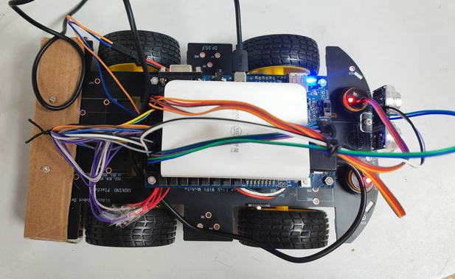
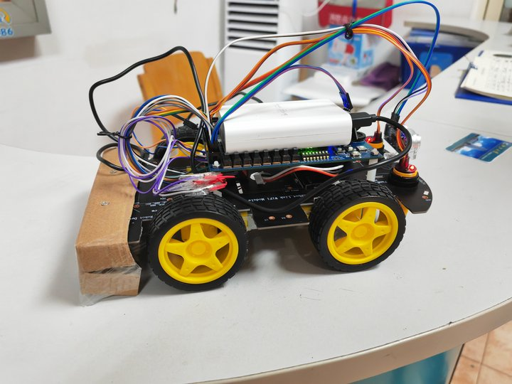
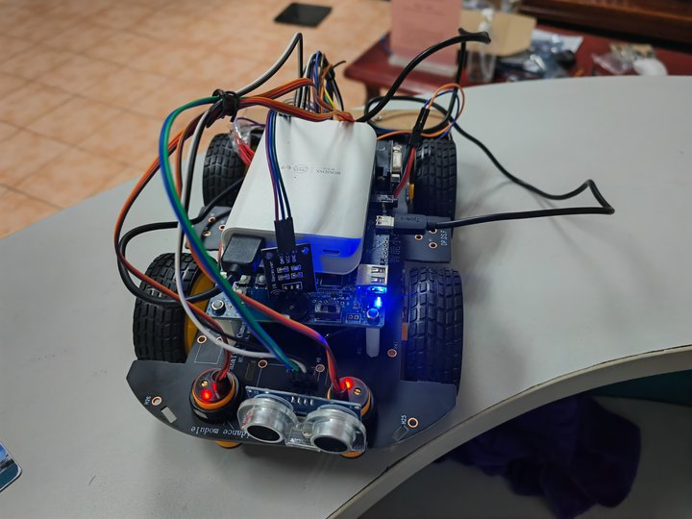
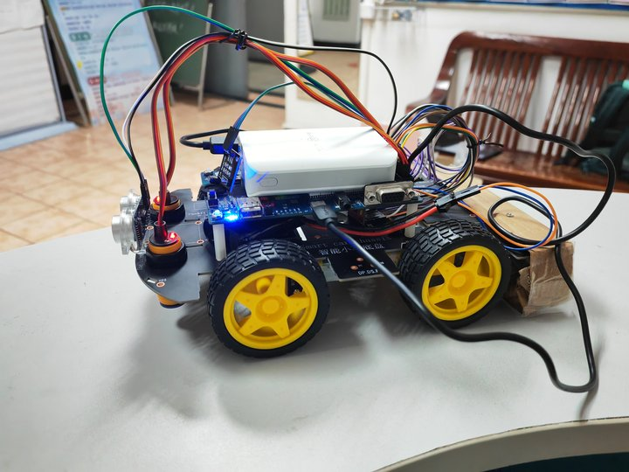
1、设计硬件及功能
2、采购硬件设施
3、代码编写及仿真
4、实物连接及测试

Slide 12
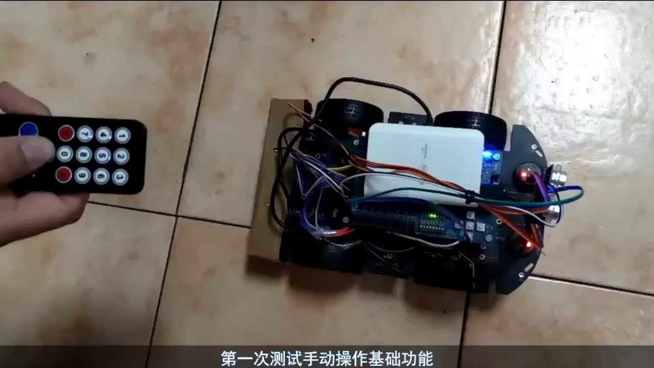
1、设计硬件及功能
2、采购硬件设施
3、代码编写及仿真
4、实物连接及测试

Slide 13
谢谢大家
汇报人：叶俊喆 郭奇然 李哲

